Slide 1



Эволюция и выживаемость рассеянных звездных скоплений
в моделях с каспом плотности и низкой эффективностью звездообразования
B. Shukirgaliyev, A. Otebay, M. Sobolenko, M. Ishchenko, O. Borodina,
T. Panamarev, S. Myrzakul, M. Kalambay, A. Naurzbayeva, E. Abdikamalov, E. Polyachenko, S. Banerjee, P. Berczik, R. Spurzem, and A. Just
09.12.2021 Астрофизический семинар ИНАСАН

Slide 2
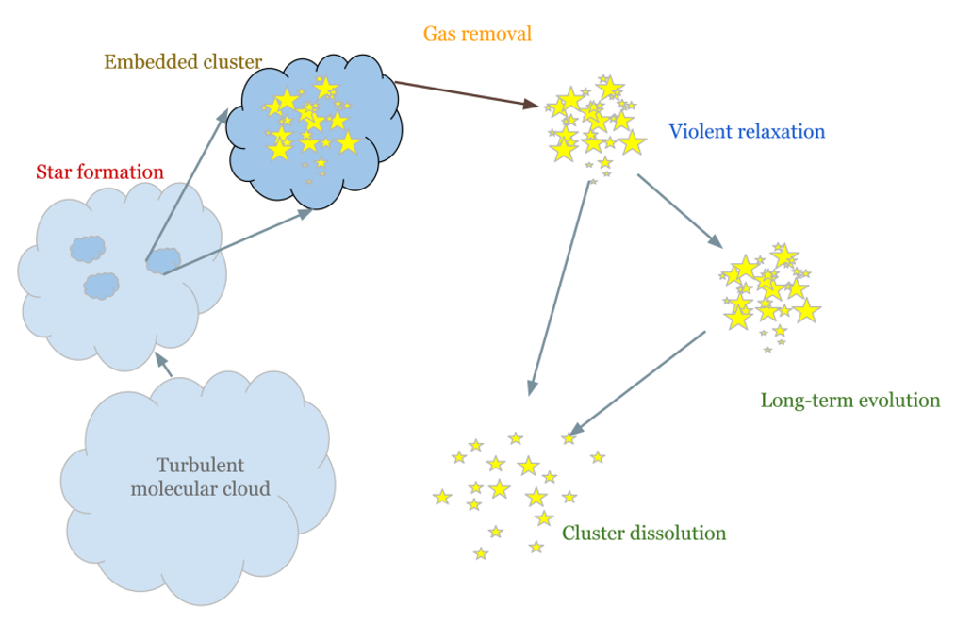
Образование РЗС
Lada & Lada 2003,
Higuchi et al 2009,
Evans et al. 2009,
Murray 2011
A. Tutukov (1978)

Slide 3
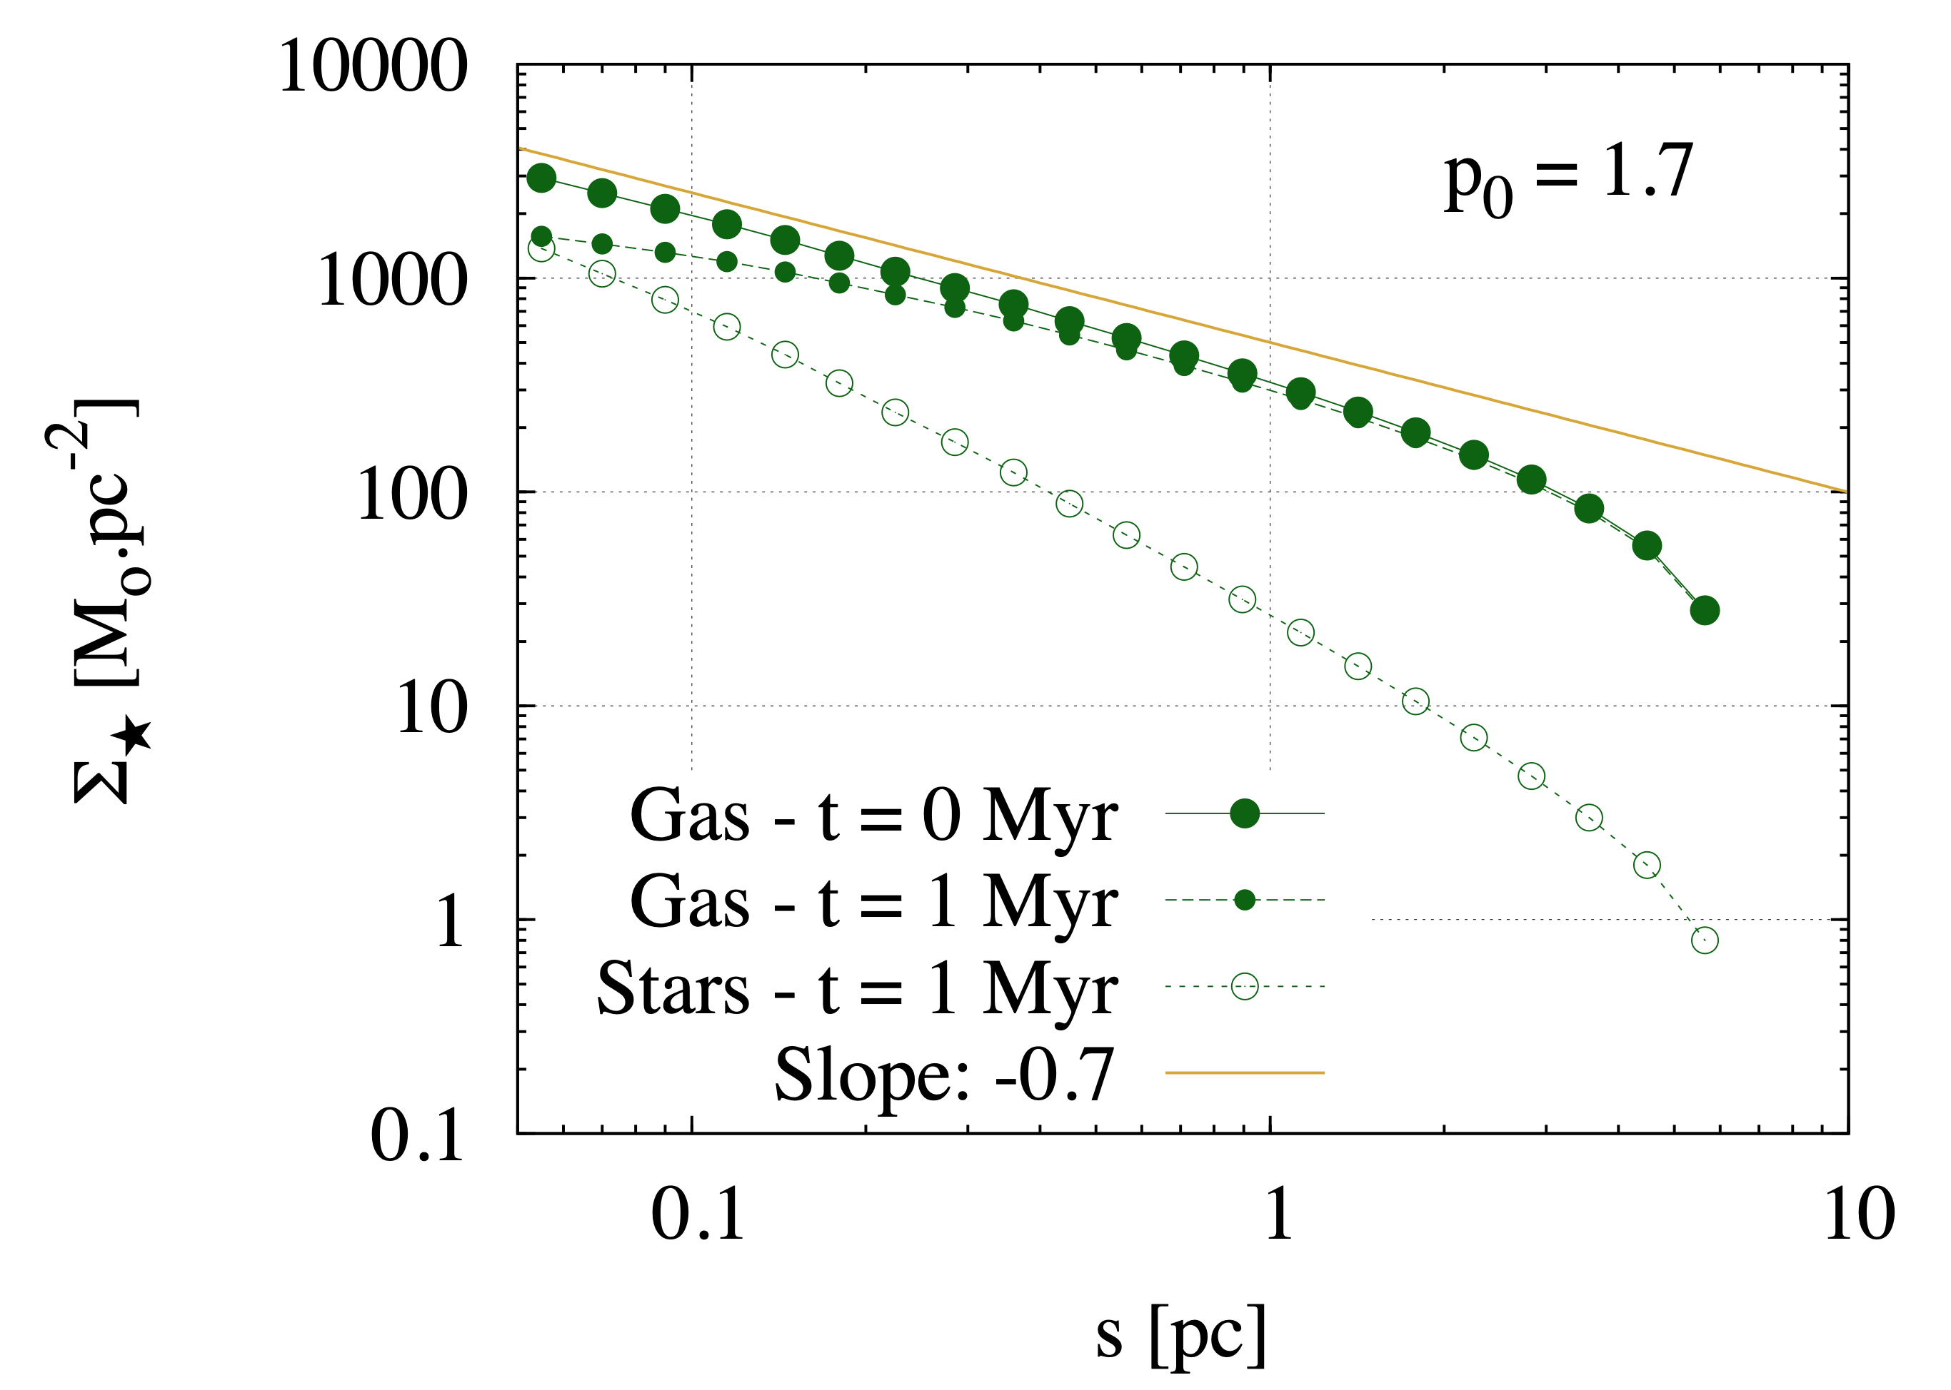
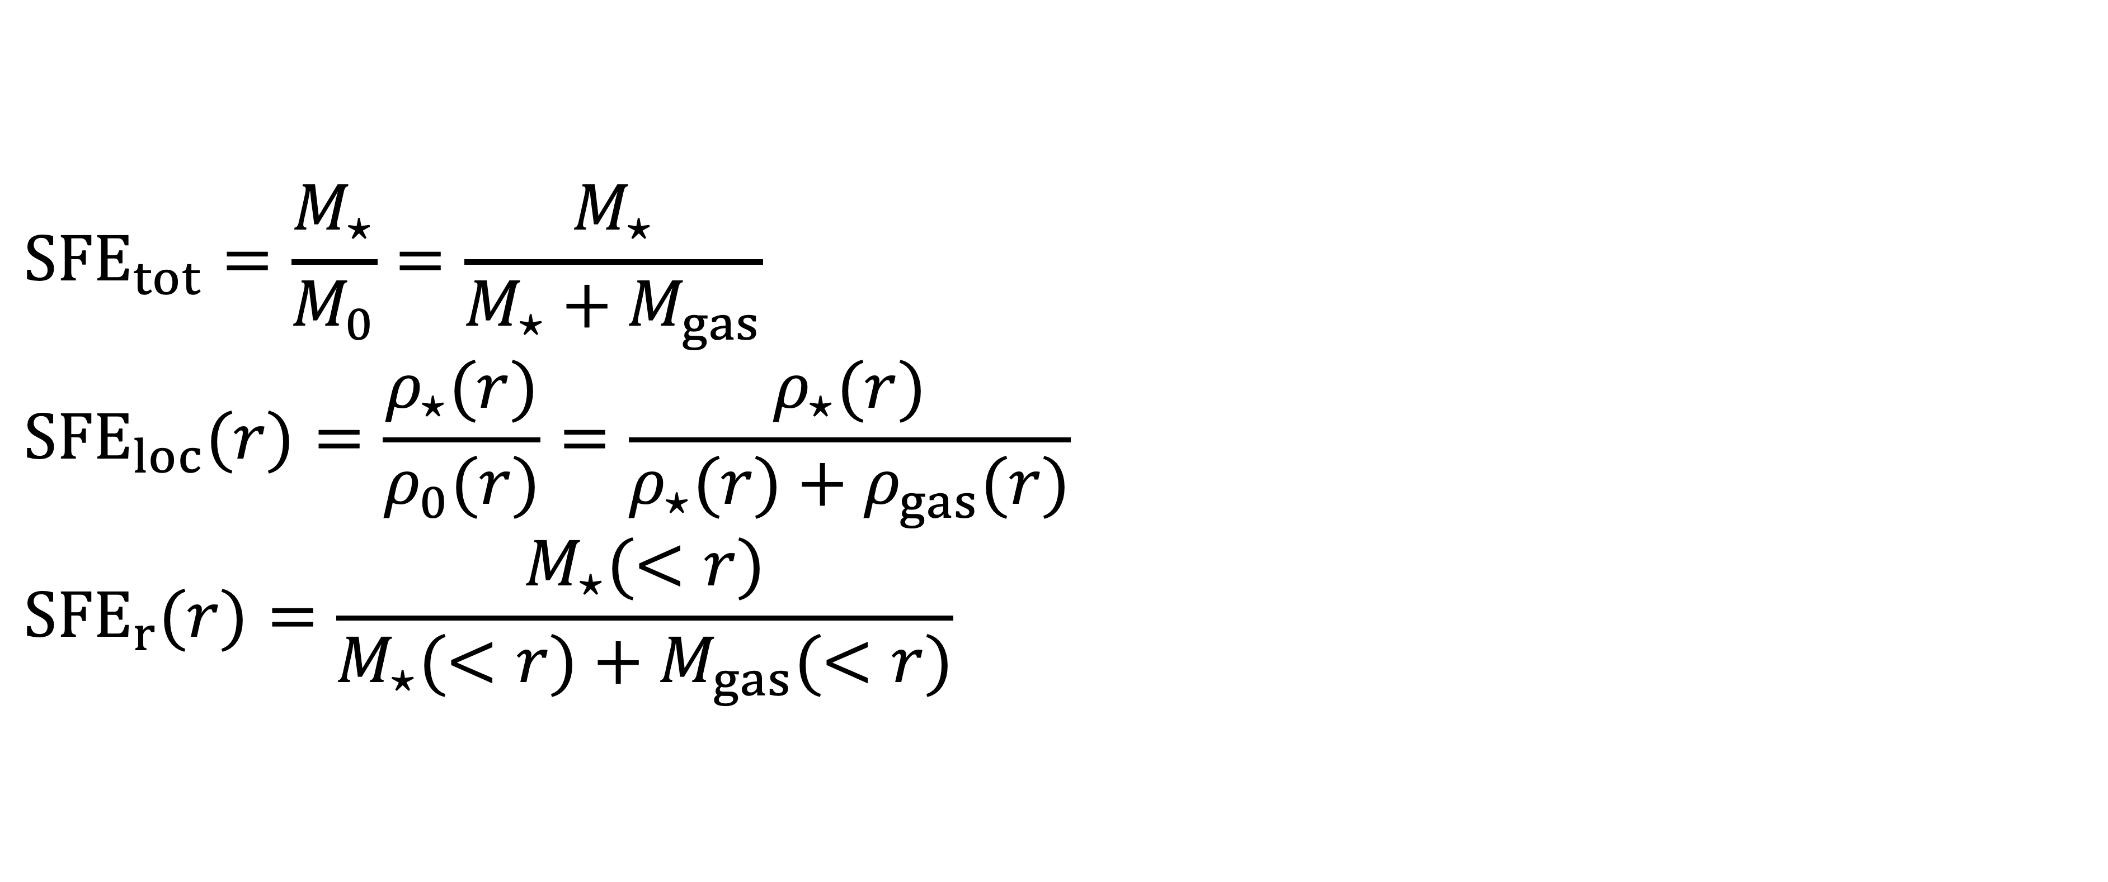
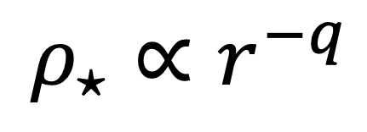
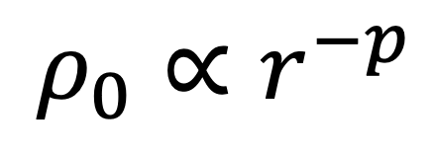
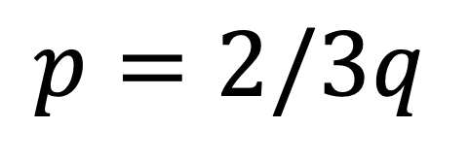
Подходы к подсчету SFE
$${SFE}_{tot}=\frac{M_{⋆}}{M_{0}}=\frac{M_{⋆}}{M_{⋆}+M_{gas}}$$
$${SFE}_{loc}(r)=\frac{ρ_{⋆}(r)}{ρ_{0}(r)}=\frac{ρ_{⋆}(r)}{ρ_{⋆}(r)+ρ_{gas}(r)}$$
$${SFE}_{r}(r)=\frac{M_{⋆}(<r)}{M_{⋆}(<r)+M_{gas}(<r)}$$
$$ρ_{0}∝r^{−p}$$
$$p=2/3q$$
$$ρ_{⋆}∝r^{−q}$$
F. C. Adams (2000) H. Baumgardt & P. Kroupa (2007)
G. Parmentier & S. Pfalzner (2013)

Slide 4
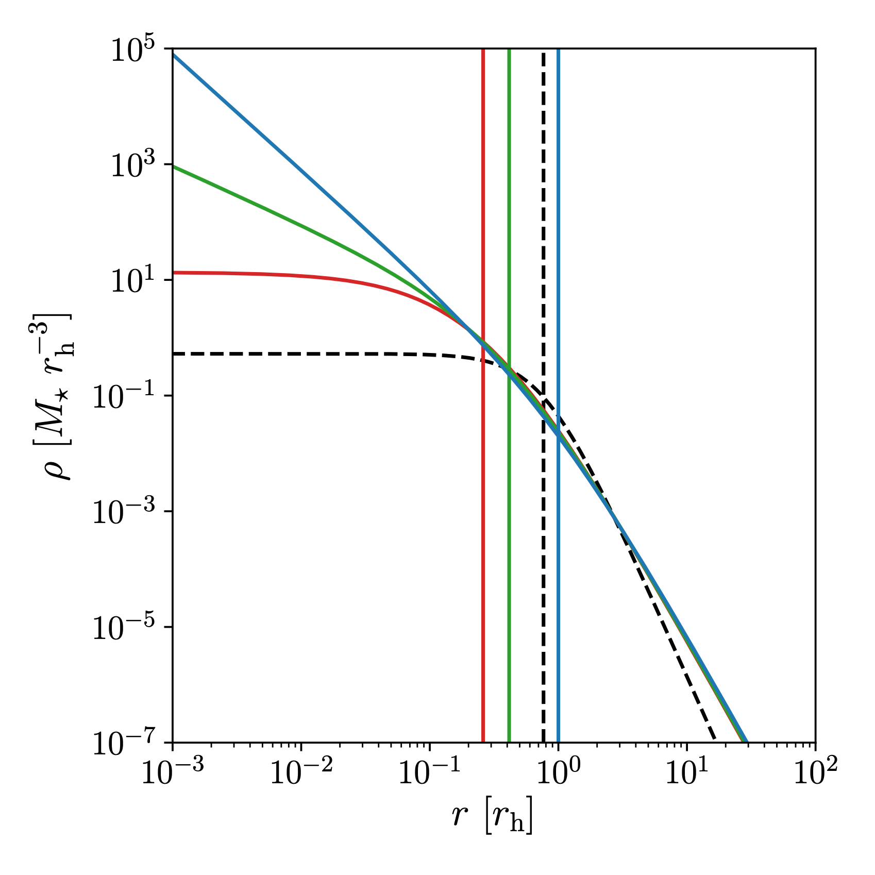
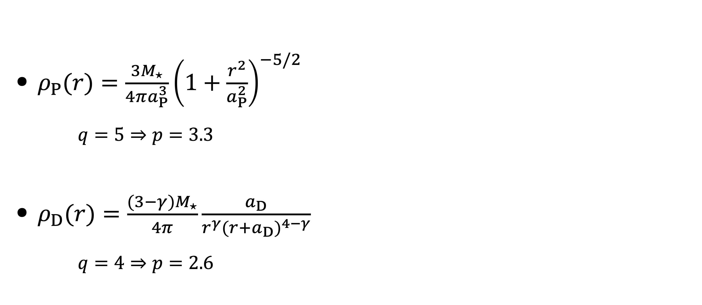
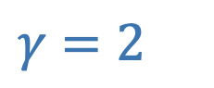
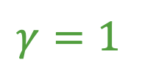
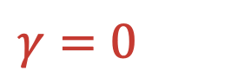
Модели Дэнена и Пламмера
$ρ_{P}(r)=\frac{3M_{⋆}}{4πa_{P}^{3}}{\left(1+\frac{r^{2}}{a_{P}^{2}}\right)}^{−5/2}$
$$q=5⇒p=3.3$$
$ρ_{D}(r)=\frac{(3−γ)M_{⋆}}{4π}\frac{a_{D}}{r^{γ}(r+a_{D})^{4−γ}}$
$$q=4⇒p=2.6$$
$$γ=2$$
Dehnen
$$γ=1$$
$$γ=0$$
Plummer
Lada et al. (2010)
Schneider et al. (2015)
Parmentier & Pasquali (2020)

Slide 5

Модели Дэнена и Пламмера
$ρ_{P}(r)=\frac{3M_{⋆}}{4πa_{P}^{3}}{\left(1+\frac{r^{2}}{a_{P}^{2}}\right)}^{−5/2}$
$$q=5⇒p=3.3$$
$ρ_{D}(r)=\frac{(3−γ)M_{⋆}}{4π}\frac{a_{D}}{r^{γ}(r+a_{D})^{4−γ}}$
$$q=4⇒p=2.6$$
$$γ=2$$
Dehnen
$$γ=1$$
$$γ=0$$
Plummer
Lada et al. (2010)
Schneider et al. (2015)
Parmentier & Pasquali (2020)

Slide 6
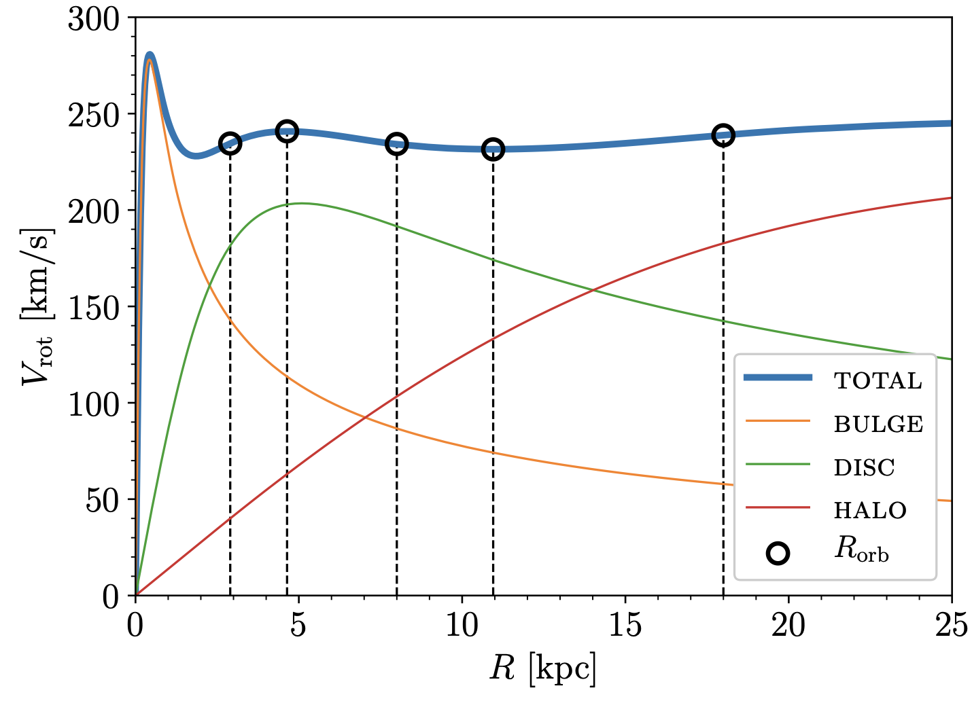
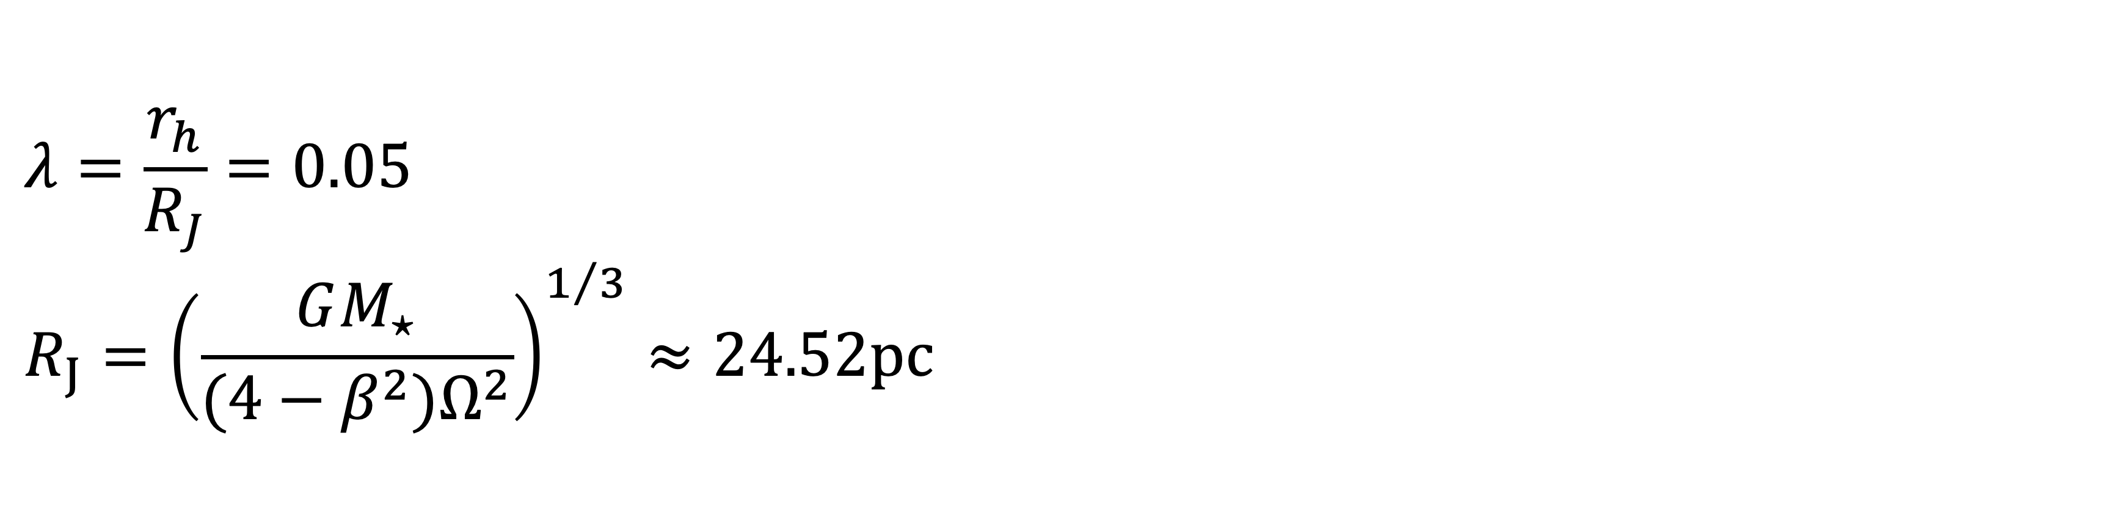
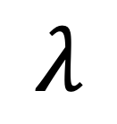
Модель Галактики
$$λ=\frac{r_{h}}{R_{J}}=0.05$$
$$R_{J}={\left(\frac{GM_{⋆}}{(4−β^{2})Ω^{2}}\right)}^{1/3}≈24.52pc$$
R [kpc]
2.9 | 0.10
4.6 | 0.075
8.0 | 0.05
11.0 | 0.04
18.0 | 0.03
$$λ$$
A. Just et al. (2009)

Slide 7
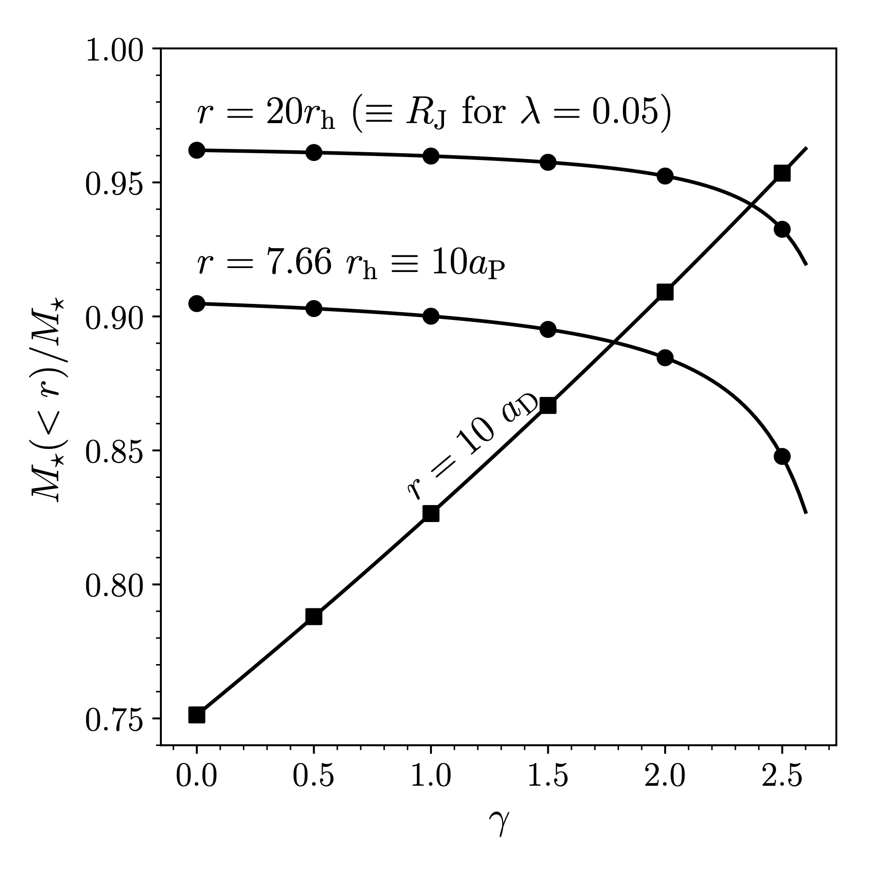
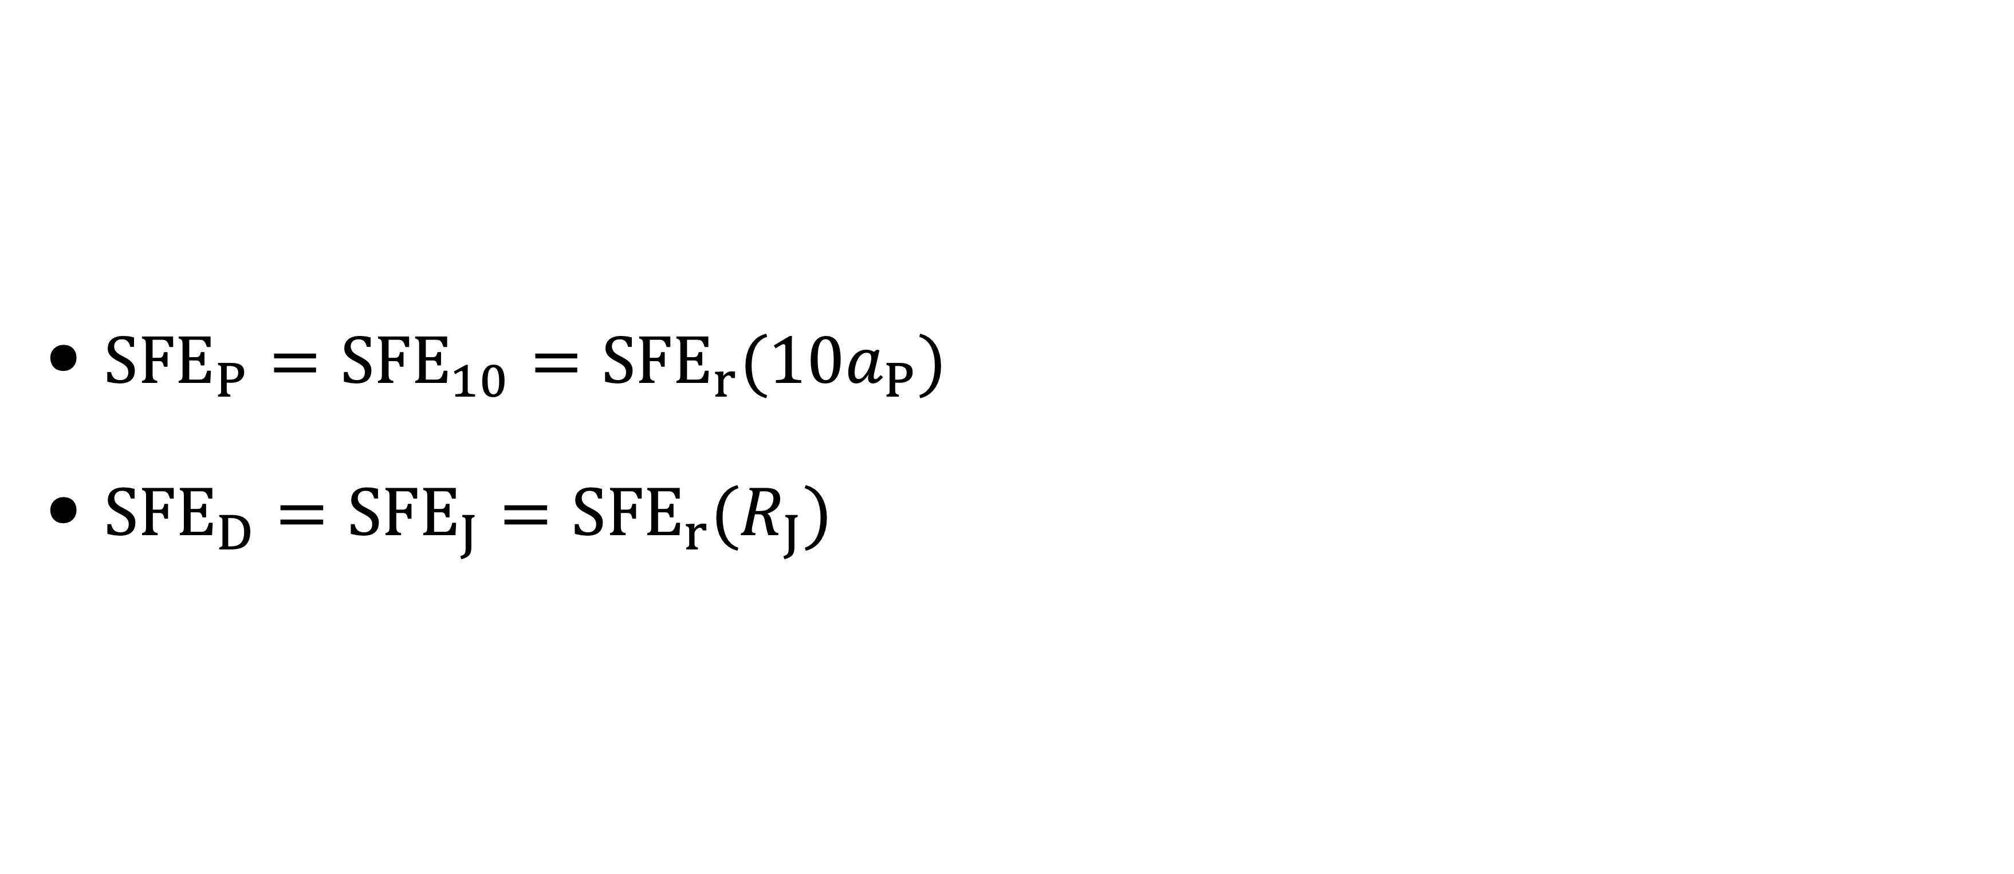
Подходы к подсчету SFE
${SFE}_{P}={SFE}_{10}={SFE}_{r}(10a_{P})$
${SFE}_{D}={SFE}_{J}={SFE}_{r}(R_{J})$
B. Shukirgaliyev (2017)

Slide 8
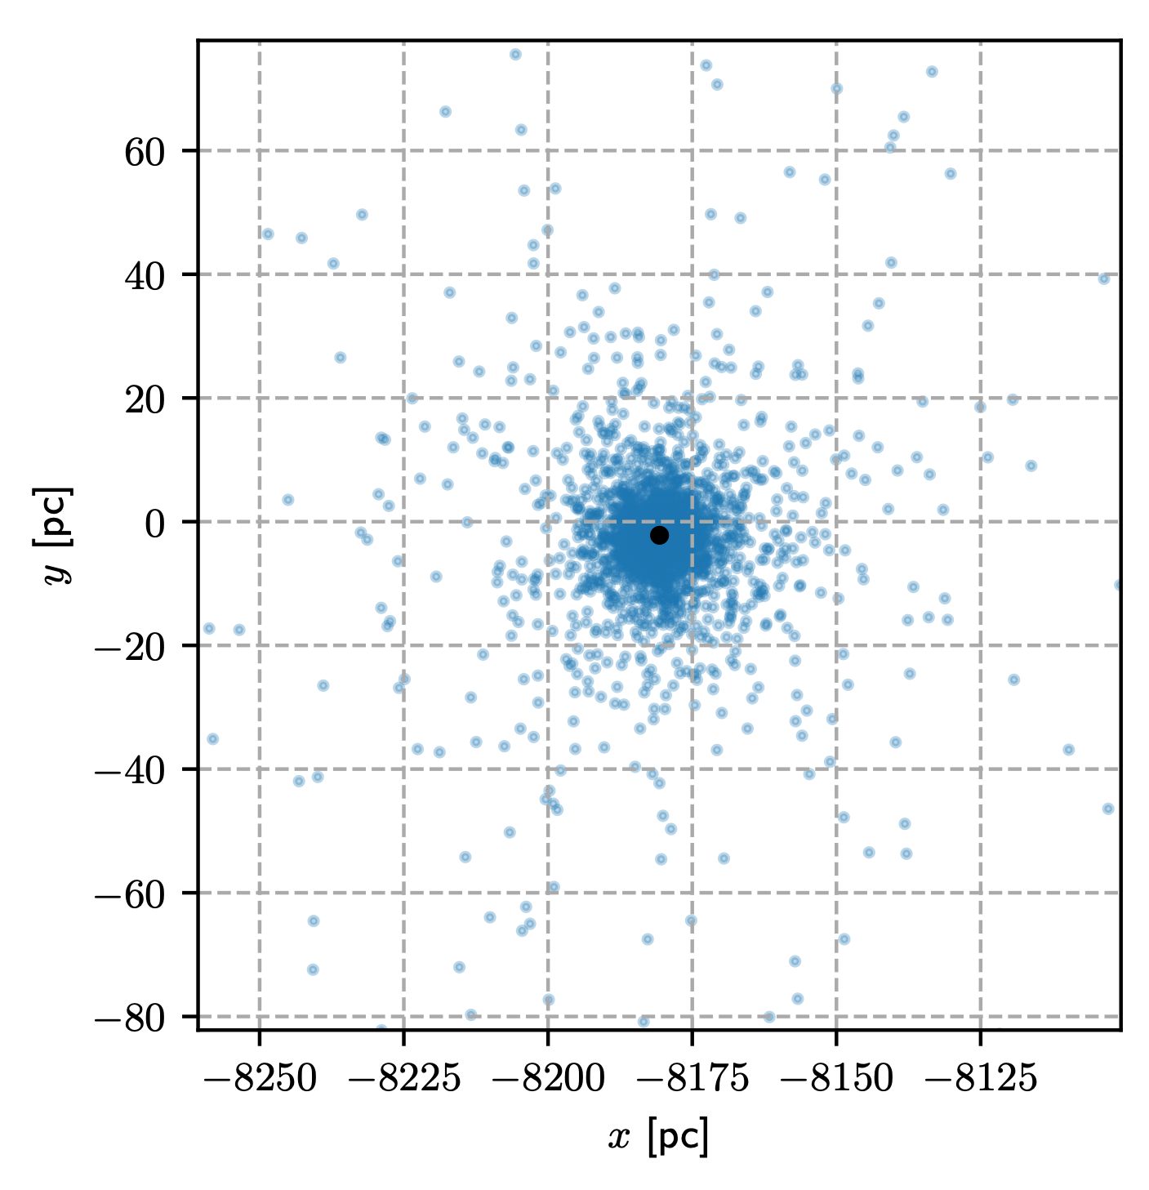
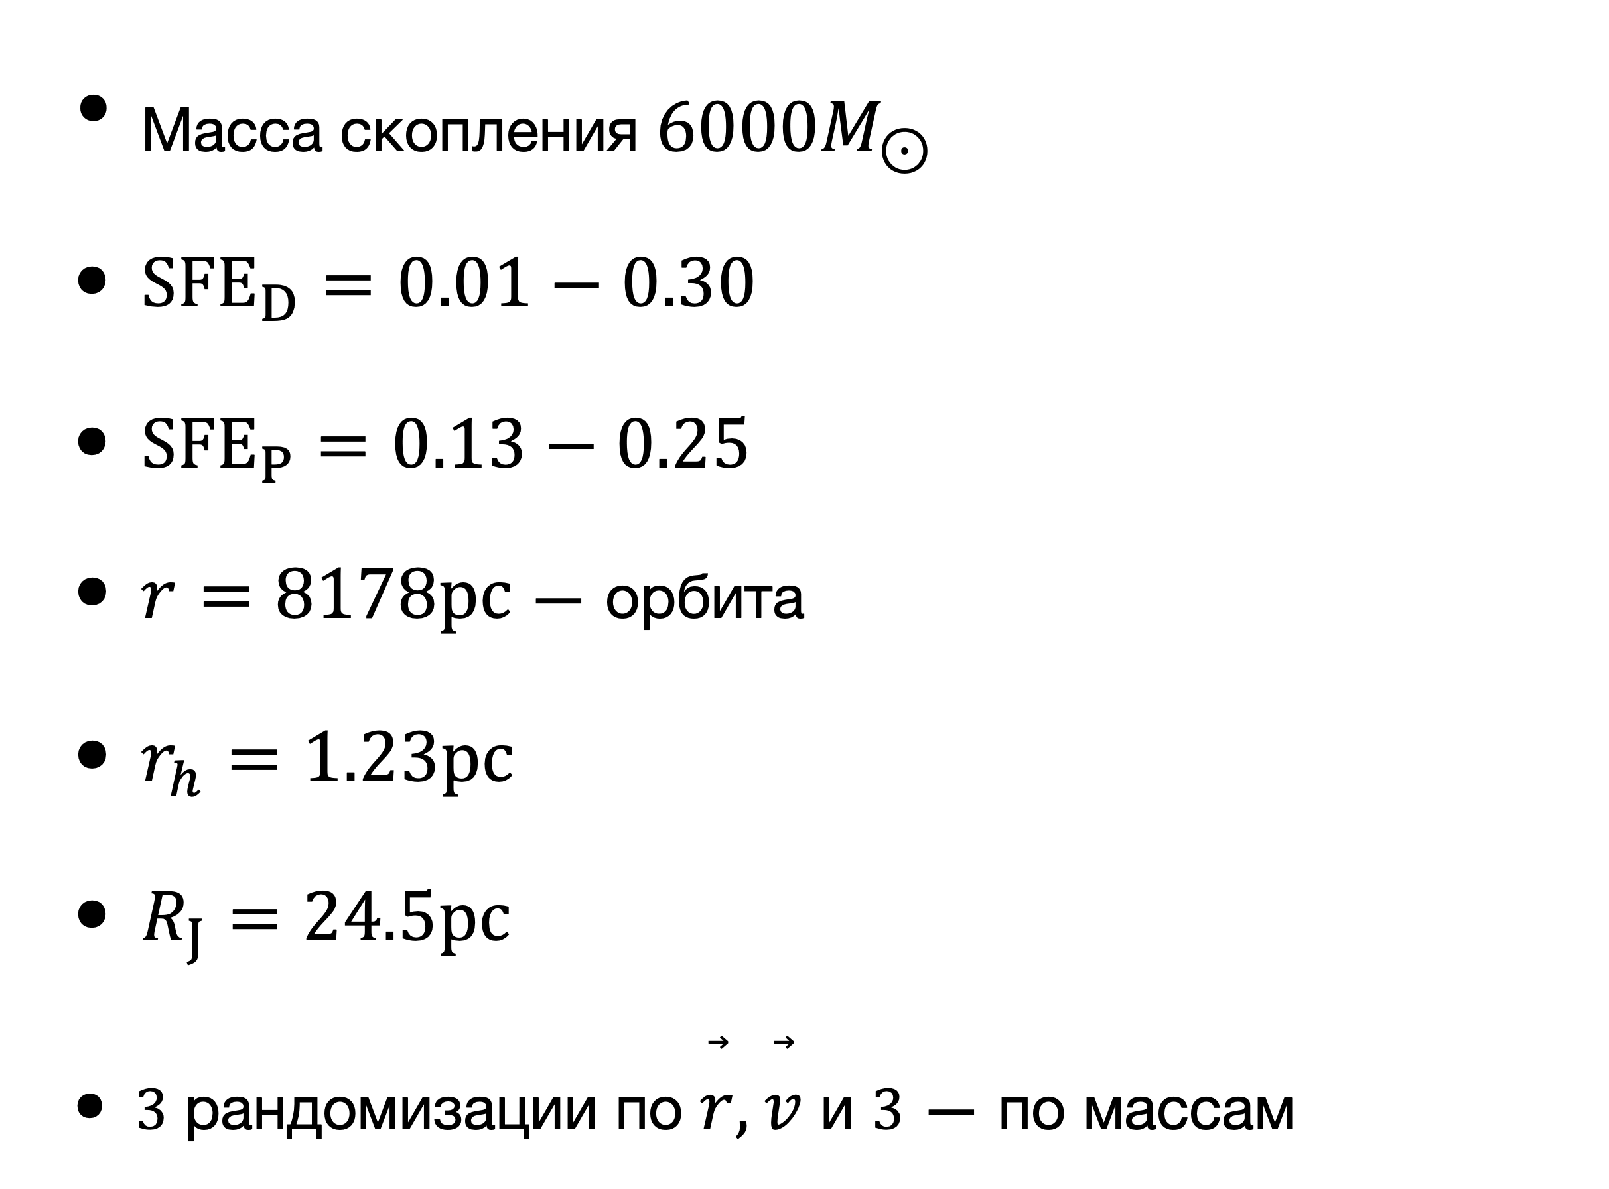
N-body моделирование РЗС
Начальные условия
Масса скопления $6000M_{⊙}$
${SFE}_{D}=0.01−0.30$
${SFE}_{P}=0.13−0.25$
$r=8178pc$ — орбита
$r_{h}=1.23pc$
$R_{J}=24.5pc$
$3$ рандомизации по $\overset{⃗}{r},\overset{⃗}{v}$ и $3$ — по массам
B. Shukirgaliyev (2018)

Slide 9
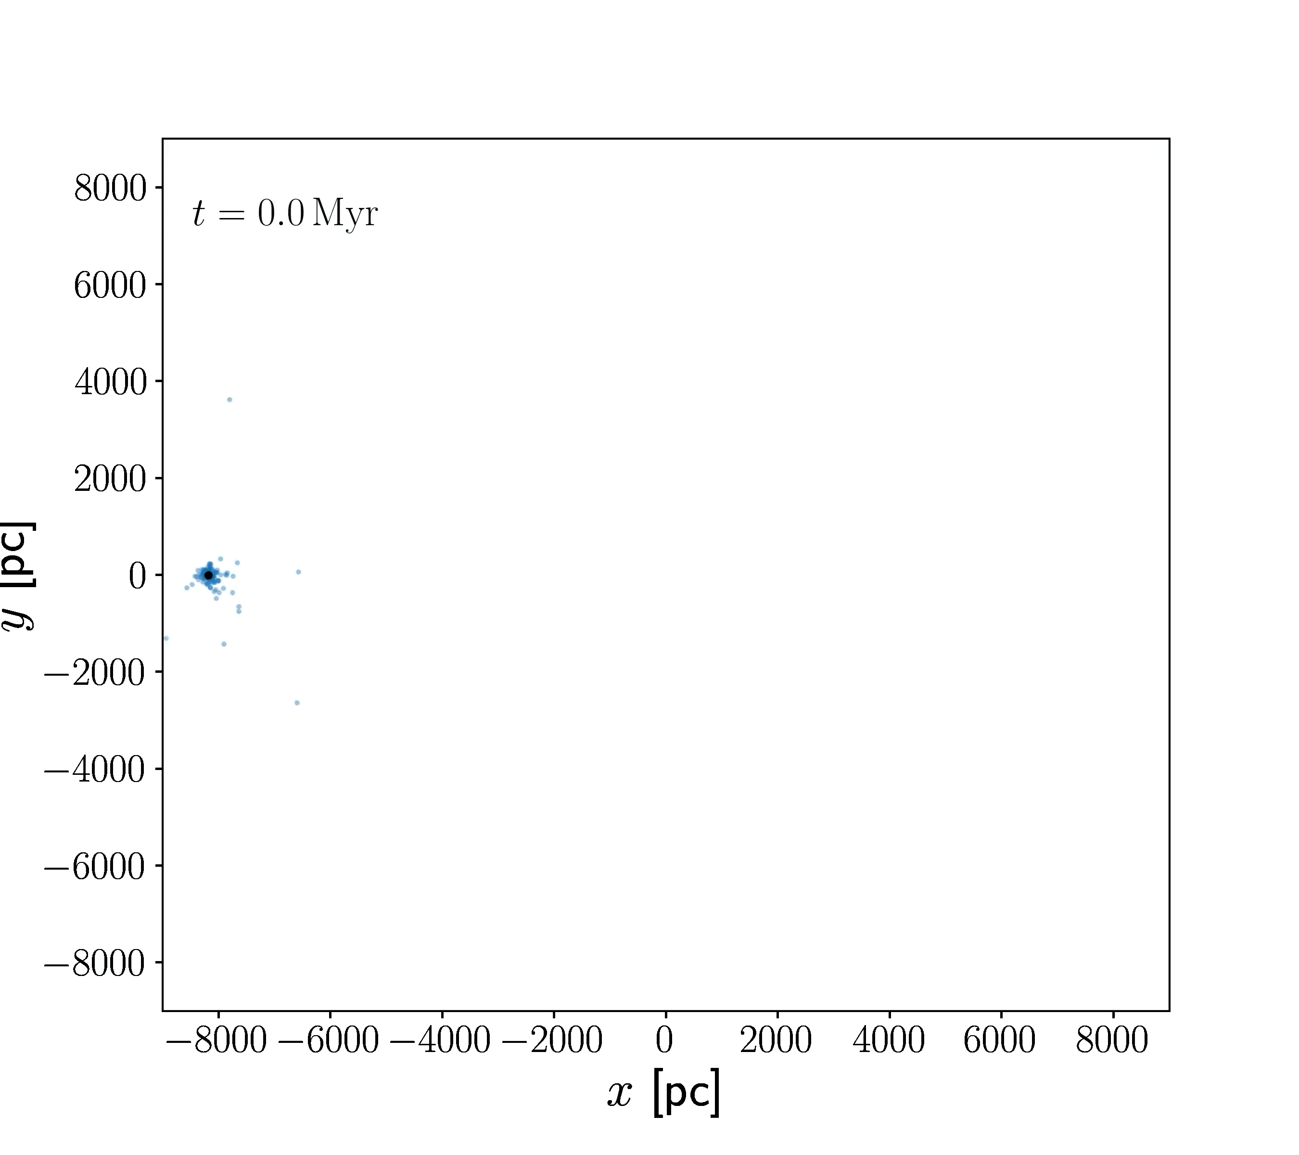
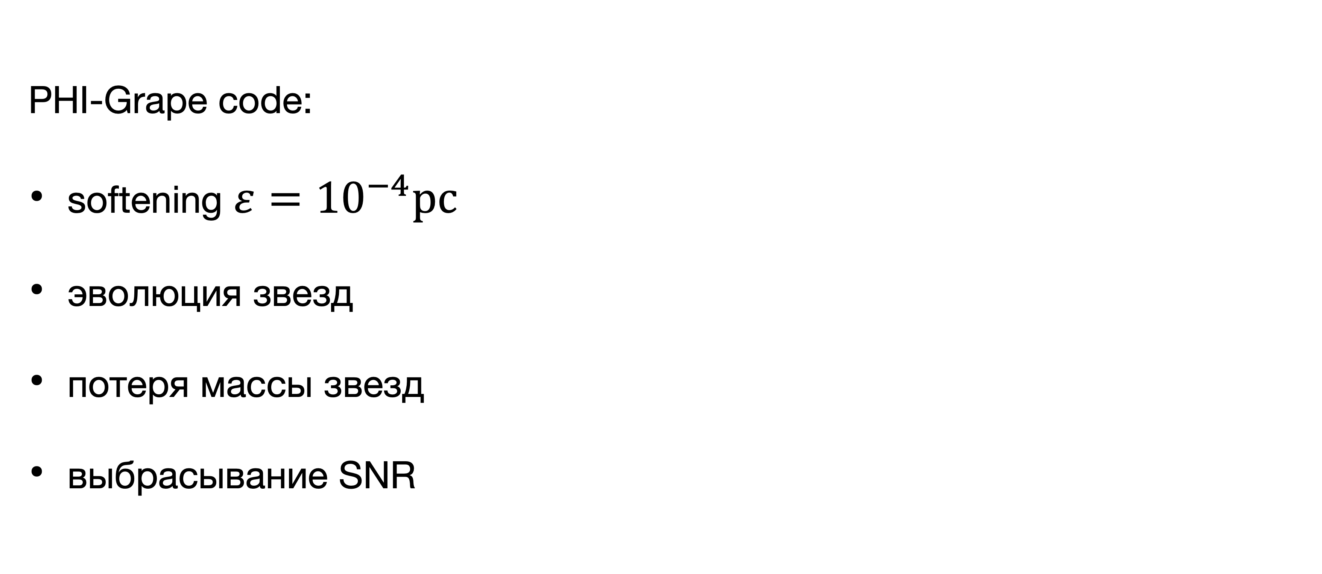
N-body моделирование РЗС
PHI-Grape code:
softening $ε={10}^{−4}pc$
эволюция звезд
потеря массы звезд
выбрасывание SNR
P. Berczik et al. (2011)

Slide 10
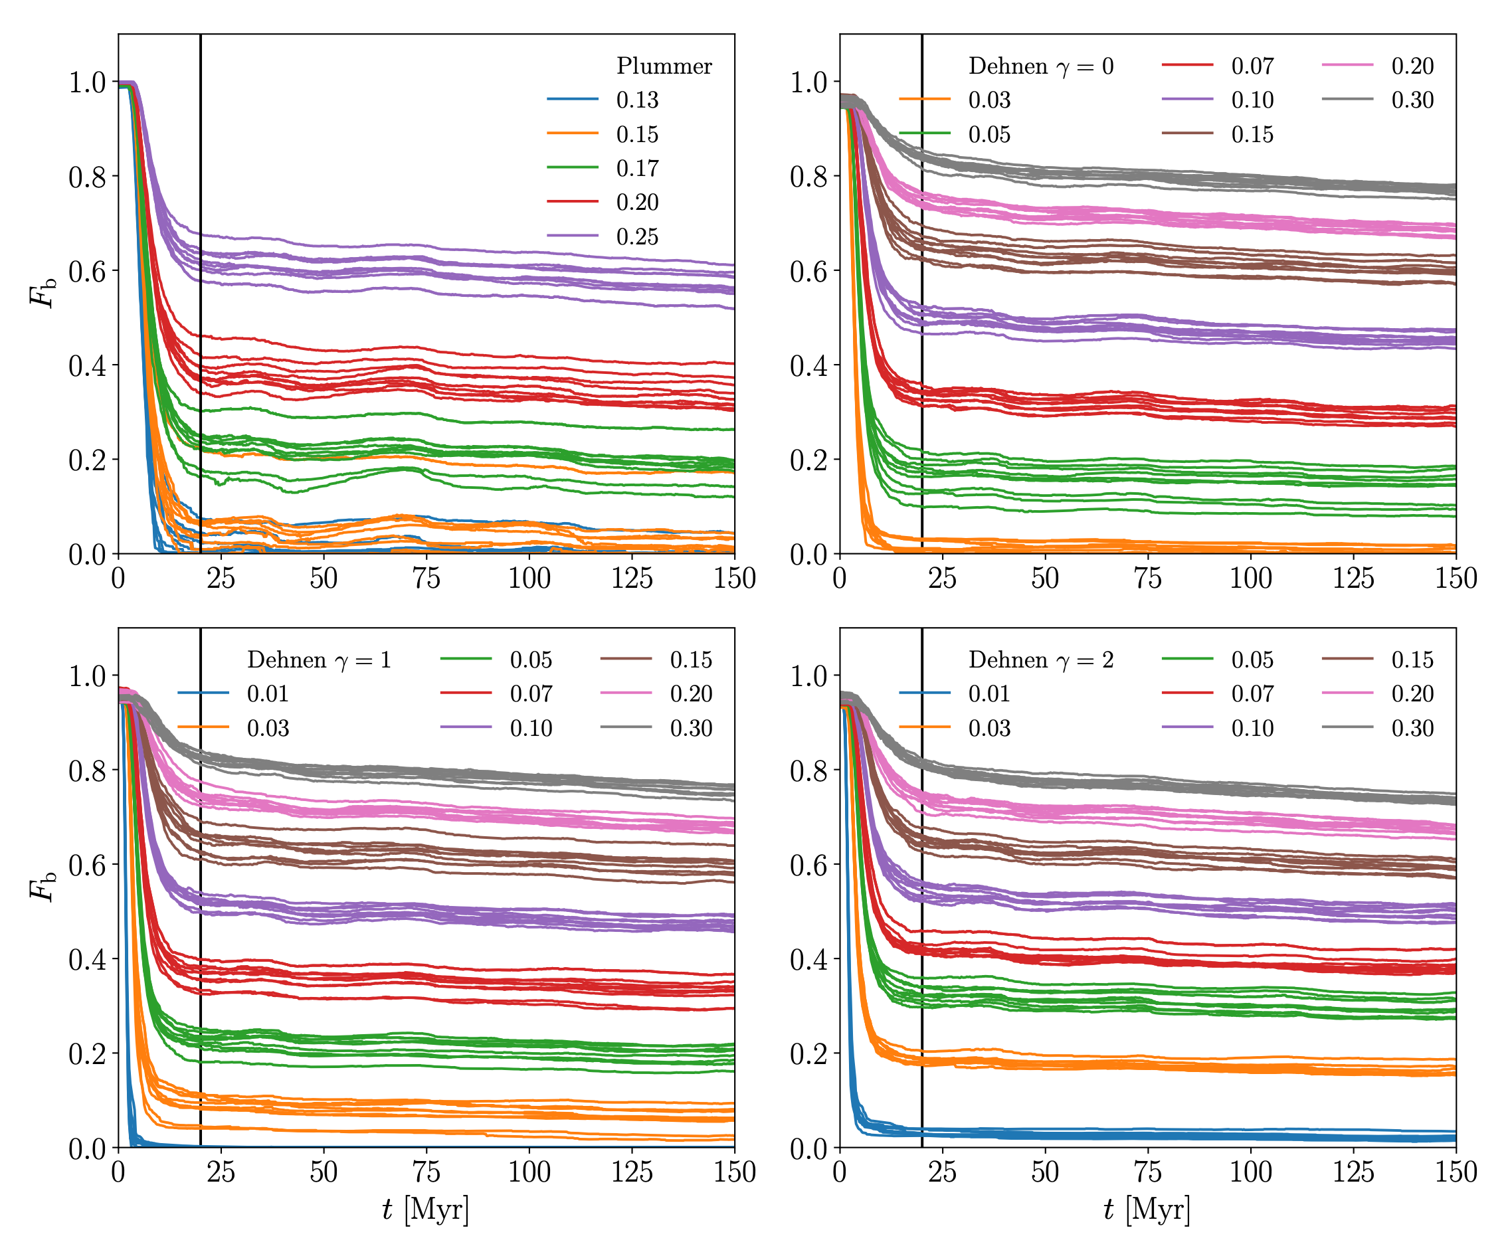
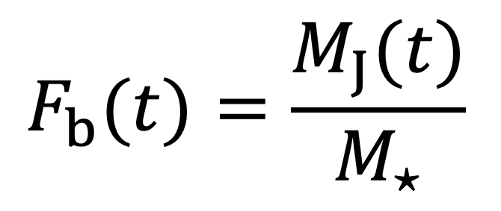
Время бурной релаксации
$$F_{b}(t)=\frac{M_{J}(t)}{M_{⋆}}$$
SFE_10 | SFE_J
0.13 | 0.10
0.15 | 0.12
0.17 | 0.14
0.20 | 0.16
0.25 | 0.20

Slide 11
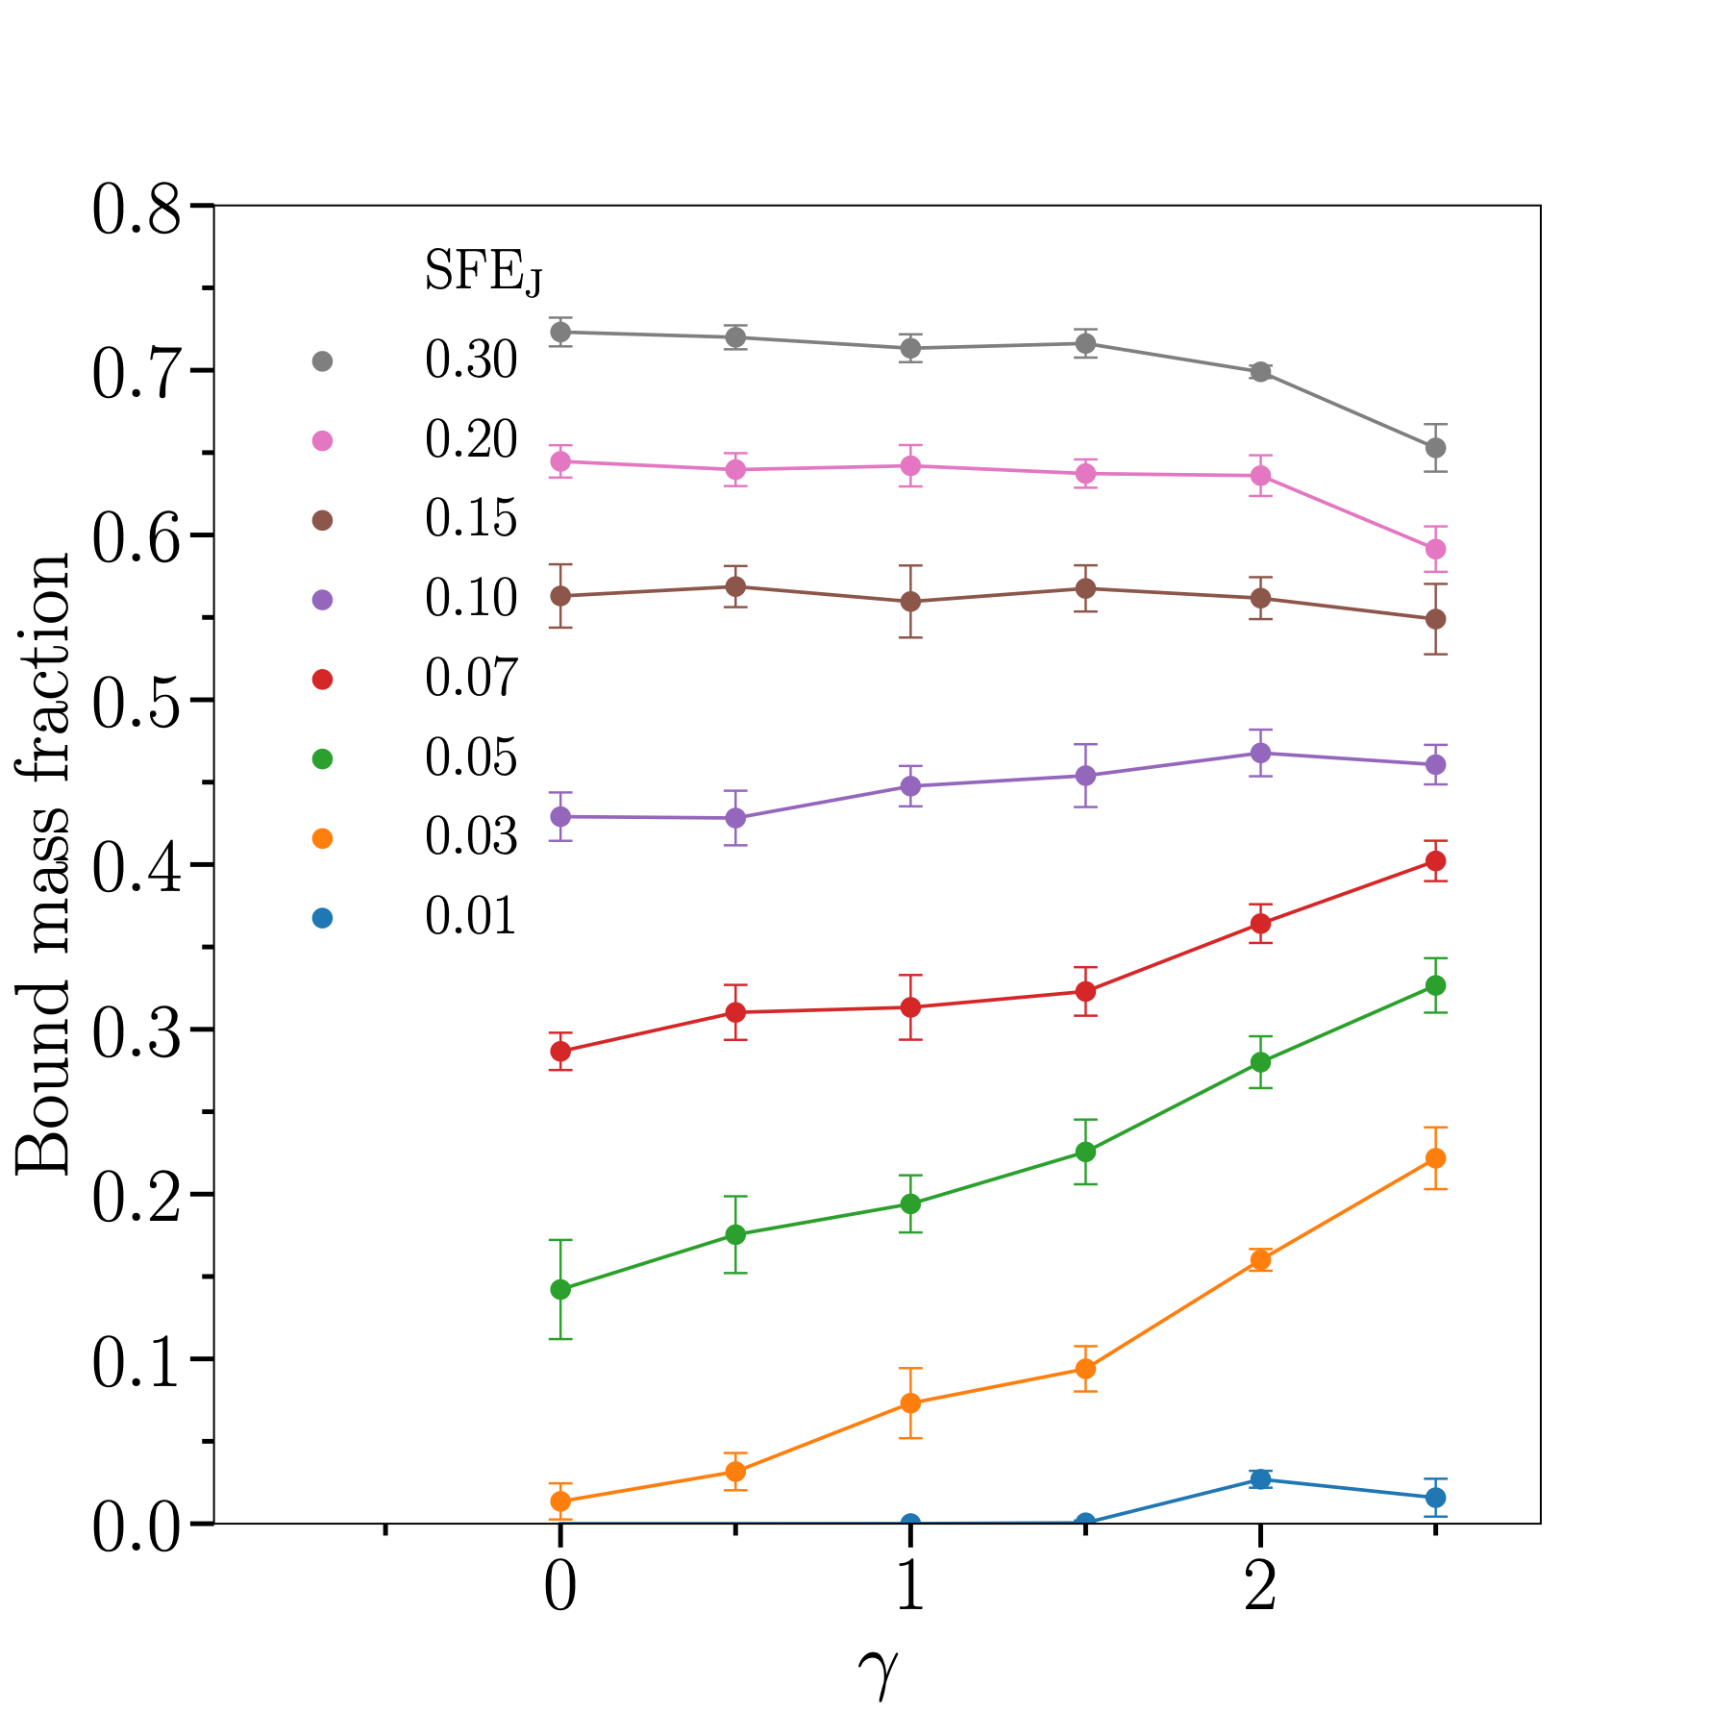

Доля звезд vs $γ$

Slide 12
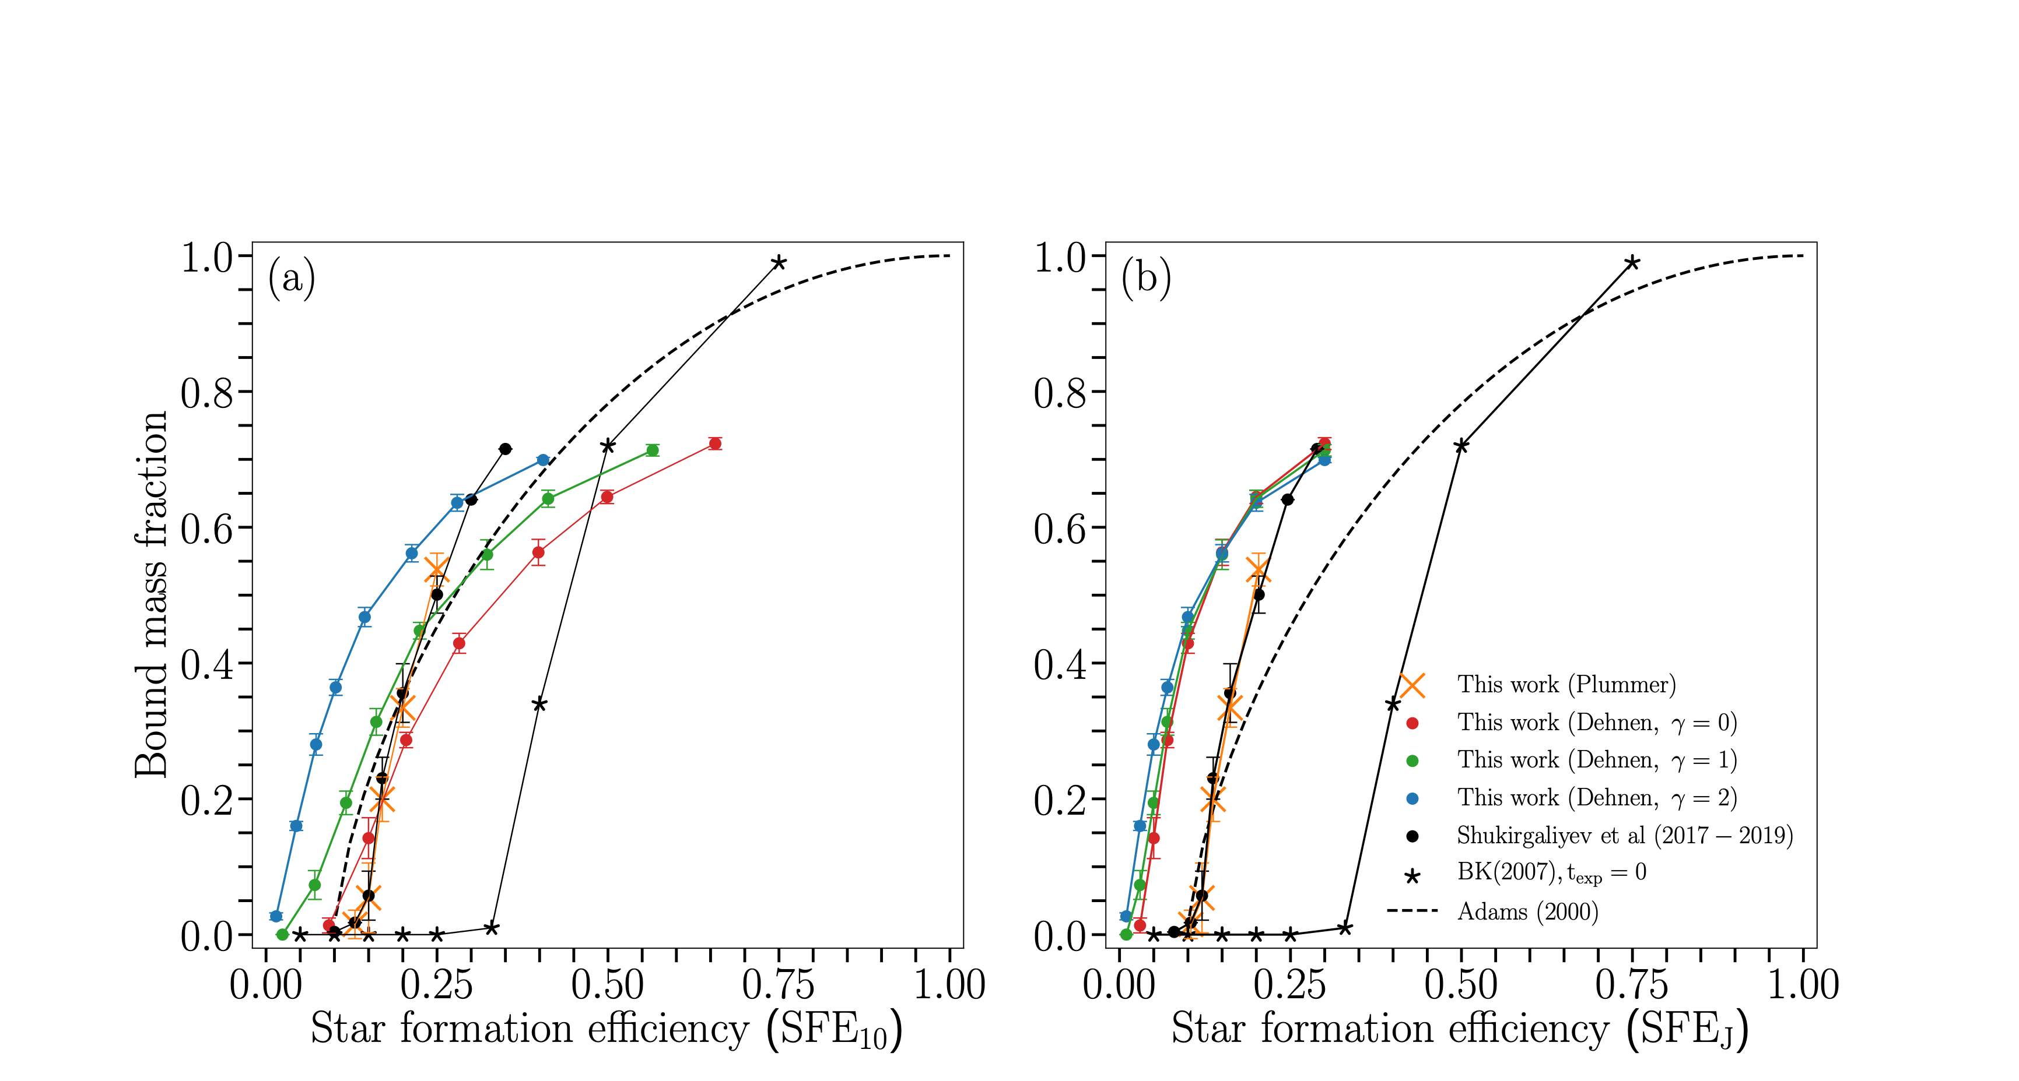
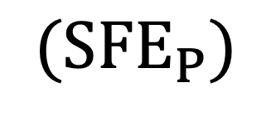
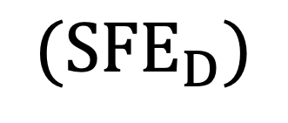
Доля звезд vs SFE
$$({SFE}_{P})$$
$$({SFE}_{D})$$

Slide 13
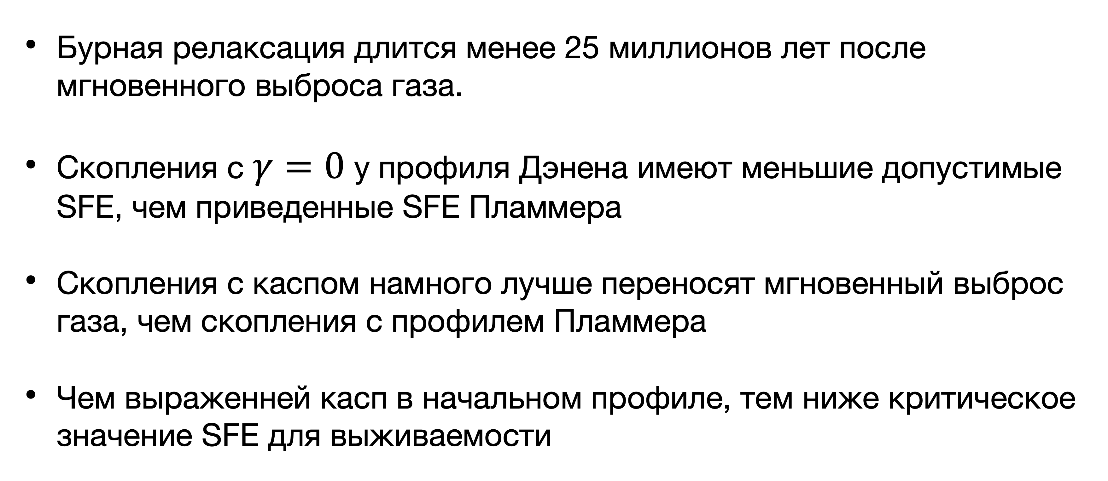
Выводы
Бурная релаксация длится менее 25 миллионов лет после мгновенного выброса газа.
Скопления с $γ=0$ у профиля Дэнена имеют меньшие допустимые SFE, чем приведенные SFE Пламмера
Скопления с каспом намного лучше переносят мгновенный выброс газа, чем скопления с профилем Пламмера
Чем выраженней касп в начальном профиле, тем ниже критическое значение SFE для выживаемости

